Slide 1

«Первые результаты эксперимента и опыт внедрения дистанционного контроля на ООО «КИНЕФ»
Егорова Д.Н., к.т.н., заместитель начальника
отдела по надзору за взрывопожароопасными, химическими и металлургическими объектами
Notes:
Главный слайд (без номера)
Указывается тема занятия
Модуль или раздел (подраздел)
Данные об авторе презентации или лекторе (ФИО, должность)

Slide 2
Система дистанционного контроля промышленной
безопасности (СДК ПБ)
Назначение
Цели создания
управление рисками возникновения аварий на опасных производственных объектах (ОПО)
раннее распознавание и прогнозирование развития предаварийных ситуаций
обеспечение возможности принятия превентивных мер для предотвращения аварий
Основания:
1) Постановление Правительства РФ от 31 декабря 2020 года № 2415
«О проведении эксперимента по внедрению системы дистанционного контроля промышленной безопасности» (с изм. от 22.12.2022).
2) Положение о проведении эксперимента по внедрению системы дистанционного контроля ПБ //Утв. Постановлением Правительства РФ от 31 декабря 2020 года № 2415.
3) Соглашение о внедрении системы дистанционного контроля промышленной безопасности между Ростехнадзором и участником эксперимента.

Slide 3
Система дистанционного контроля промышленной
безопасности (СДК ПБ)
Назначение
Целями эксперимента являются:
а) апробация динамической модели риск-ориентированного подхода в области промышленной безопасности с использованием системы дистанционного контроля промышленной безопасности;
б) определение эффективности и удобства применения для организаций и индивидуальных предпринимателей технологий сбора, аналитической обработки информации о состоянии промышленной безопасности и технологических процессах на эксплуатируемых ими опасных производственных объектах, расчета показателей состояния промышленной безопасности, оперативной оценки рисков возникновения аварий и передачи информации в Федеральную службу по экологическому, технологическому и атомному надзору;
в) оценка параметров применения системы дистанционного контроля промышленной безопасности на опасных производственных объектах;
г) формирование методических, организационных и технологических условий для обеспечения возможности функционирования и применения системы дистанционного контроля промышленной безопасности;
д) апробация новых подходов к обеспечению федеральных органов исполнительной власти автоматизированным инструментарием оценки рисков возникновения аварий на опасных производственных объектах с использованием систем оперативного мониторинга технологических процессов и расчета показателей состояния промышленной безопасности;
е) формирование модели бесперебойного функционирования системы дистанционного контроля промышленной безопасности;
ж) оценка достоверности сведений, вносимых в систему дистанционного контроля, по итогам проведения эксперимента.

Slide 4

Система дистанционного контроля промышленной
безопасности (СДК ПБ)
Назначение
Участники эксперимента СДК:
Федеральная служба по экологическому, технологическому и атомному надзору (ее территориальные органы, подведомственные организации) и иные федеральные органы исполнительной власти.
Организации и индивидуальные предприниматели, эксплуатирующие опасные производственные объекты,
технологическая готовность которых позволяет участвовать в эксперименте.

Slide 5
Система дистанционного контроля промышленной безопасности (СДК ПБ)
При осуществлении постоянного государственного контроля (надзора) в отношении опасных производственных объектов, на которых внедрена система дистанционного контроля промышленной безопасности, на время проведения эксперимента не осуществляется оценка:
а) состояния зданий, сооружений, помещений опасного производственного объекта, территории или частей территории опасного производственного объекта, его цехов, участков, площадок, технических устройств, средств и оборудования;
б) работоспособности приборов и систем контроля безопасности на объекте повышенной опасности;
в) пригодности к использованию систем наблюдения, оповещения, связи и поддержки действий в случае аварии.

Slide 6
Система дистанционного контроля промышленной безопасности (СДК ПБ)
Назначение
УЧАСТНИКИ ЭКСПЕРИМЕНТА ПО СЕВЕРО-ЗАПАДНОМУ РЕГИОНУ
ООО «Производственное объединение «Киришинефтеоргсинтез» г. Кириши Ленингадской области (Цех сбора, фракционирования, топливоподготовки и топливоподачи, Цех ректификации ароматических углеводородов, Цех риформирования бензина, Цех по приготовлению и отгрузке светлых нефтепродуктов товарно-сырьевого производства, Цех по производству высокоактановых компонентов бензина, Цех по приготовлению и отгрузке темных нефтепродуктов товарно-сырьевого производства, Цех глубокой переработки нефти, Цех первичной переработки нефти);
АО «Апатит» г. Череповец Вологодская область (Склад кремнефтористоводородной кислоты цеха фтористого алюминия);
АО «Кольская ГМК» г. Мончегорск, Мурманская область (Склад хлора расходный № 2 (13.3).

Slide 7

ООО «КИНЕФ»
Киришинефтеоргсинтез — нефтеперерабатывающее предприятие в городе Кириши Ленинградской области.

Slide 8
Нормативно-методическое обеспечение создания СДК ПБ ООО «КИНЕФ»
Требования
Приложения к Соглашению о внедрении системы дистанционного контроля промышленной безопасности между Ростехнадзором и ООО «КИНЕФ»:
  Приложение 2 – Перечень информации, передаваемой посредством СДК ПБ
  Приложение 3 – Требования к обеспечению информационной безопасности…
  Приложение 4 – Рекомендуемый порядок приема и хранения информации, поступившей с использованием СДК ПБ
2) ГАИС «Цифровая платформа АИС Ростехнадзора». Формат электронного взаимодействия информационных систем эксплуатирующих организаций с цифровой платформой АИС Ростехнадзора в рамках эксперимента по внедрению СДК ПБ.
3) Руководство по безопасности «Методические рекомендации по классификации техногенных событий в области ПБ на ОПО НГК» (Приказ Ростехнадзора № 29 от 24.01.2018).
4) ГОСТ Р 58494-2019 «Оборудование горно-шахтное. Многофункциональные системы безопасности угольных шахт. Система дистанционного контроля опасных производственных объектов».

Slide 9
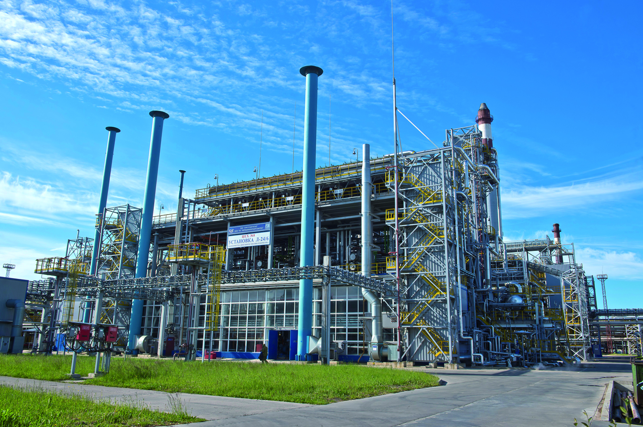
Цех №8 ООО «КИНЕФ»

Slide 10
СДК ПБ ООО «КИНЕФ»
Структура

Slide 11
Основные функции программного комплекса «СДК ПБ» ООО «КИНЕФ»
Функции ПК
– получение данных о состоянии оборудования контролируемого объекта;
– анализ параметров технологического процесса контролируемого объекта в соответствии с установленными критериями;
– оценка режима функционирования технологического оборудования контролируемого объекта, состояния контролируемого объекта и ОПО, в состав которого входит контролируемый объект;
– регистрация изменений режимов функционирования контролируемого оборудования, состояния контролируемого объекта, состояния ОПО;
– визуализация данных и сообщений о состоянии оборудования, установки и ОПО на АРМ СДК ПБ, АРМ инспектора Ростехнадзора (РТН);
– формирование отчетов, протоколов событий (в автоматическом режиме или по запросу пользователя);
– передача данных в ГАИС «ЦП АИС Ростехнадзора».

Slide 12



Этапы создания СДК ПБ для составляющей ОПО
Технология
Этап I – Анализ возможных стадий развития аварий
1.2 Идентификация возможных стадий развития аварий (ИВСА) с целью выявления признаков перехода с одной стадии на другую
1.4. Утверждение признаков перехода и логики срабатывания слоев защиты при переходе оборудования ОПО в возможные состояния
1.1 Анализ опасностей технологического процесса (АОТП) в целях выявления возможных отклонений параметров техпроцессов, приводящих к авариям
1.3 Проведение анализа логики срабатывания приборных слоев защиты в целях идентификации признаков перехода ОПО в возможные состояния
Отчет ИВСА
Этап II – Разработка информационного и алгоритмического обеспечения СДК ПБ
2.1 Формирование и согласование перечня приборов для идентификации состояния оборудования ОПО
2.4 Разработка картографического обеспечения ОПО
Отчет о ПНР,
акт об окончании ПНР
2.3 Разработка информационного обеспечения ОПО
2.6 Тестирование и опытная эксплуатация алгоритмического
и информационного обеспечения ОПО в составе ПК «СДК ПБ»
2.2 Разработка алгоритмов идентификации состояния оборудования ОПО
2.5 Пусконаладочные работы
ПК «СДК ПБ»

Slide 13
Архитектура программного комплекса СДК ПБ
Технология

Slide 14

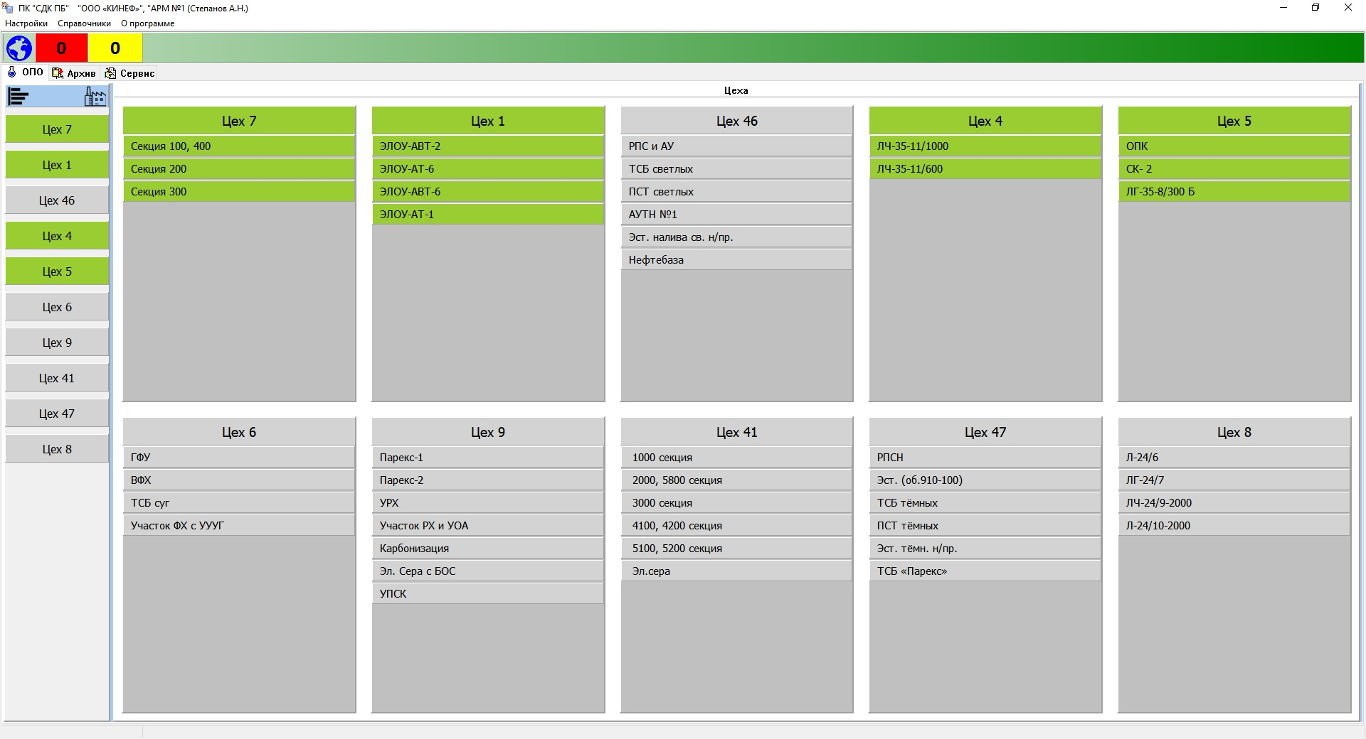

Программный комплекс «СДК ПБ»
АРМ СДК ПБ
Мониторинг текущего состояния ОПО ООО «КИНЕФ»
Зеленым цветом выделены ОПО I класса опасности и их составляющие (установки), находящиеся в режиме дистанционного надзора. Серым цветом отмечены объекты, планируемые к включению в СДК ПБ ООО «КИНЕФ» в 2023-2024

Slide 15
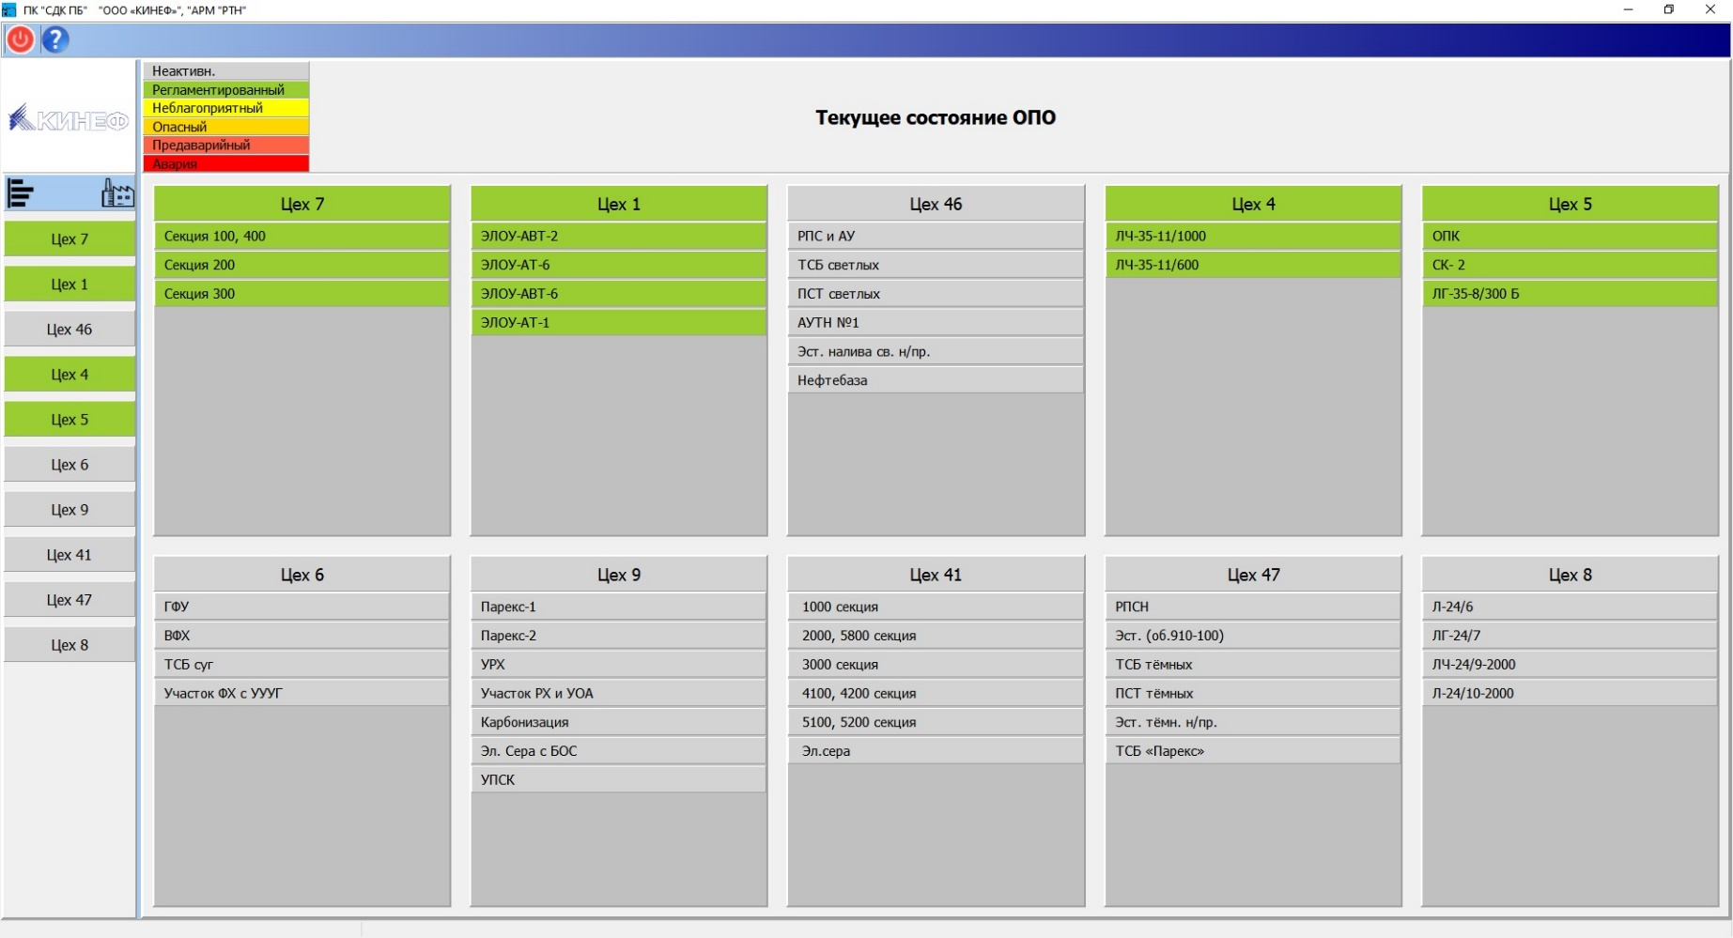
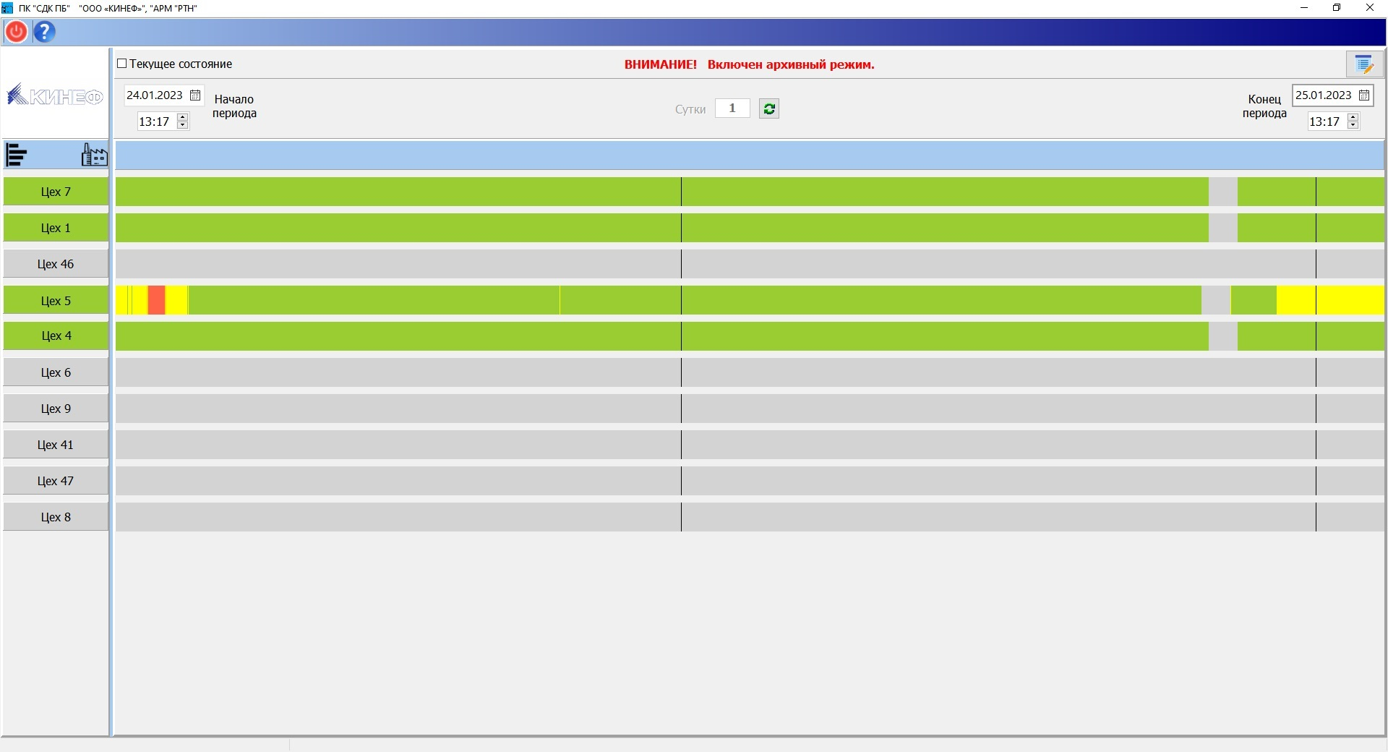
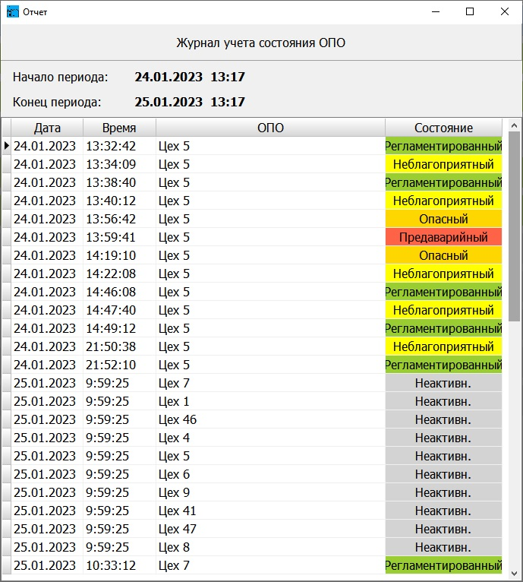
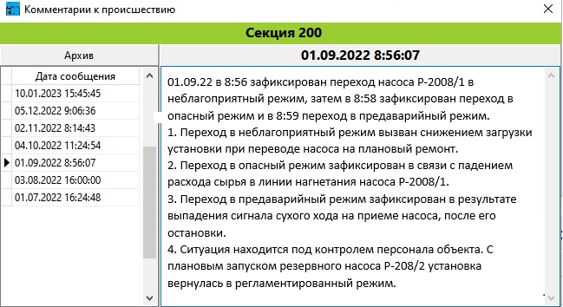
Организация дистанционного надзора в СДК ПБ
АРМ СДК ПБ
1
2
3
00:00
12:00
ОПО: Цех 5, Установка: СК-2
24.01.2023 15:00:00
Проведение плановых работ по обслуживанию СДК ПБ
4

Slide 16
Положительный опыт внедрения СДК ПБ
в ООО «КИНЕФ»
Результаты
1. Внедренный в практику деятельности методический подход по анализу возможных стадий развития аварий, позволил:
  определить совокупности признаков для идентификации условий потенциального возникновения инцидентов промышленной безопасности, инцидентов, аварий на основе параметров технологического процесса;
  определить события промышленной безопасности (инциденты, аварийные ситуации, аварий), идентификация и фиксация которых может быть выполнена на основе данных АСУ ТП;
  провести систематический анализ данных технической документации и организовать работу по устранению несоответствий;
  разработать программное обеспечение и прикладные алгоритмы для оценки режимов функционирования (состояния) оборудования, технологических установок, ОПО.
2. Внедрение системы контроля состояния промышленной безопасности оборудования (установок и ОПО) в части технологических параметров, функционирующей в режиме реального времени, позволило:
  повысить информированность УОТ и ПБ о состоянии поднадзорных объектов;
  повысить оперативность реагирования на потенциальные проблемы;
  организовать раннее предупреждение потенциальных проблем и инцидентов в области промышленной безопасности.

Slide 17
Положительный опыт внедрения СДК ПБ
в ООО «КИНЕФ»
Результаты
3. Вовлечение персонала ООО «КИНЕФ» (руководящий состав, специалисты ОПО и установок, управления ОТиПБ, отделов ИТ и автоматизации) в работу по идентификации возможных стадий развития аварий позволило:
  повысить информированность и развить компетенции сотрудников в области промышленной безопасности и предупреждения ЧС;
  организовать обмен опытом между специалистами различных подразделений;
  стимулировать персонал к анализу идентифицированных проблем и поиску решений этих проблем;
  уточнить содержание и задачи подготовки персонала технологических установок и нештатных аварийно-спасательных формирований к действиям в аварийных условиях.
4. Внедрение системы анализа и оперативного контроля состояния промышленной безопасности ОПО на основе данных СДК ПБ позволило:
  повысить результативность и эффективность системы управления промышленной безопасностью ООО «КИНЕФ»;
  создать информационную базу для разработки Заданий на техническое перевооружение и реконструкцию установок и ОПО;
  создать основу для внедрения технологий цифровизации и бережливого производства.

Slide 18

Благодарю
за внимание

